Slide 1
Algorithme Machine Learning

Slide 2
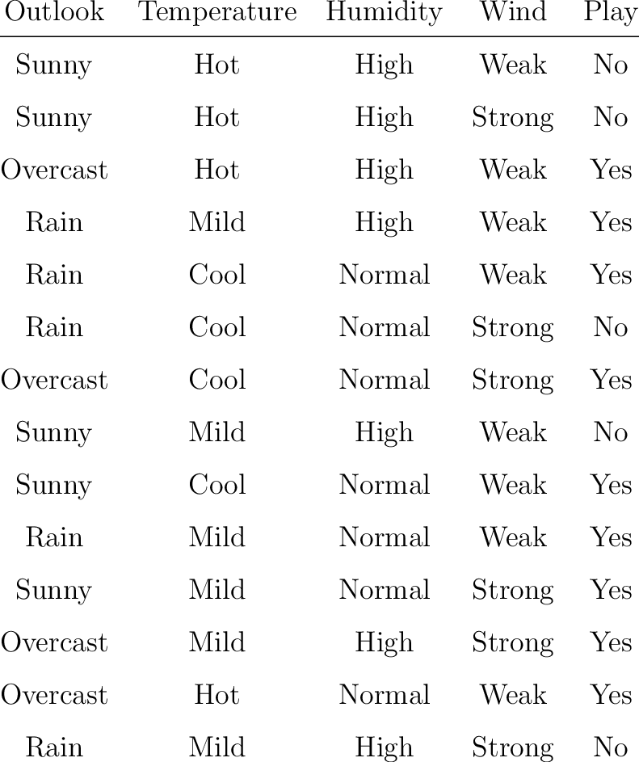
Arbre de décision

Slide 3
Arbre de décision
Arbre Compact
Arbre d’erreur faible
Complexité algorithmique acceptable

Slide 4
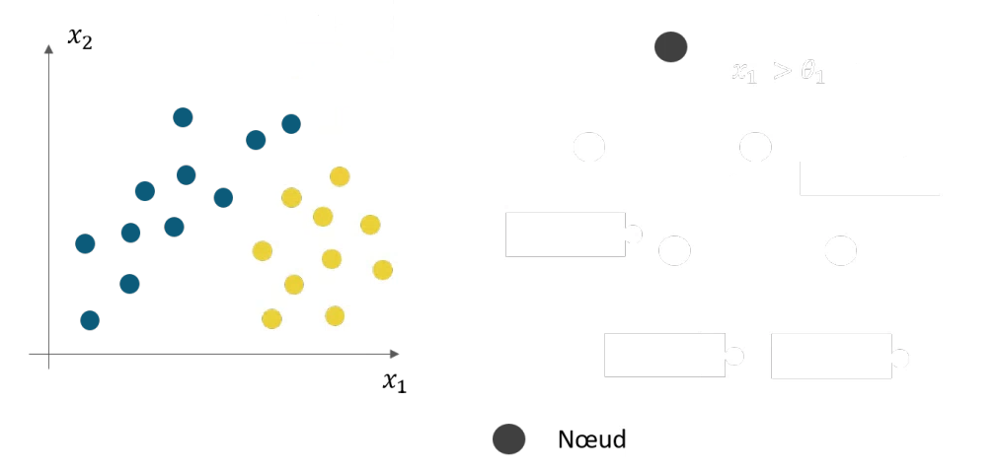
Arbre de décision
Algorithme récursif
Idée : Partitionner l’ ensemble des observations de manière optimale

Slide 5
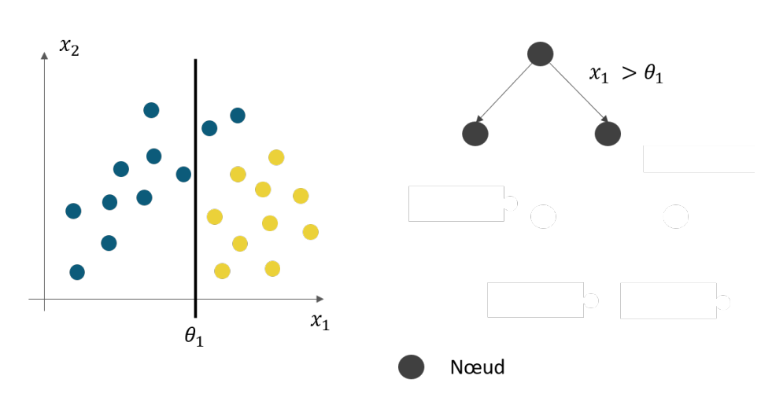

Slide 6
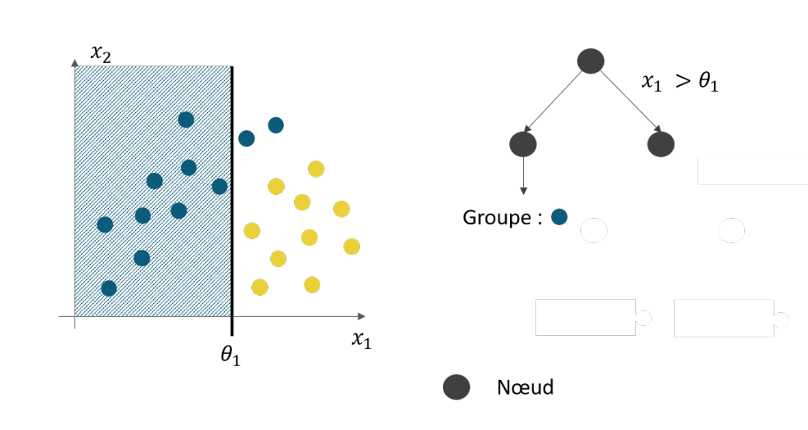

Slide 7
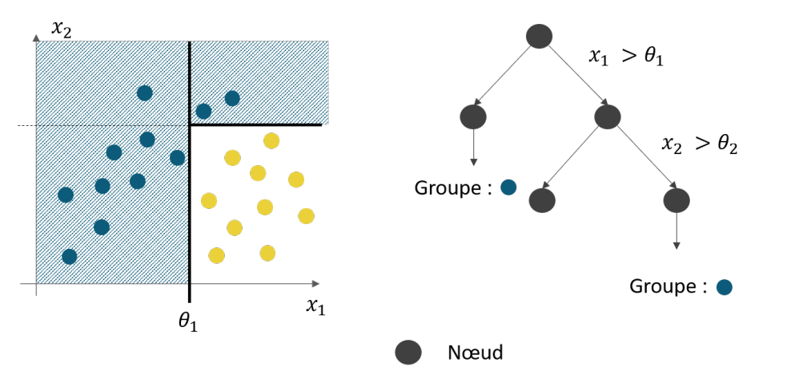

Slide 8
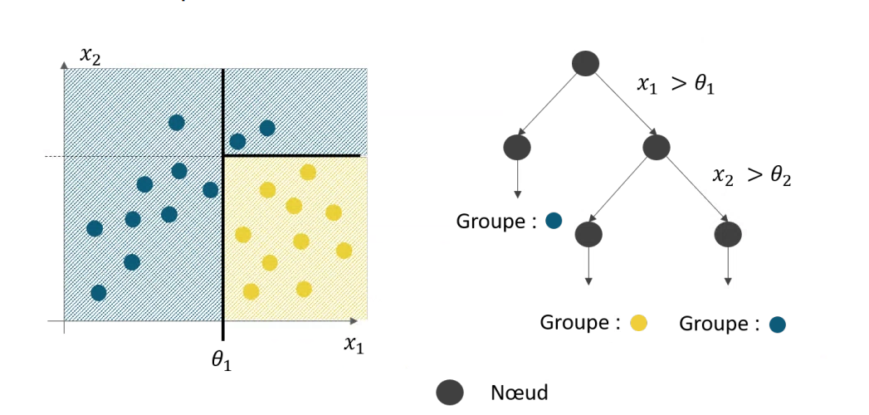

Slide 9
Construction de l’arbre
Plusieurs algorithme existe : exemple ID3 C4.5, cart
S : ensemble d’exemples
L : Liste des attributs non encore utilisés
1/ Si tous les exemples sont de la même classe, créer une feuille
2/ Trouver le meilleur attribut dans L : A, qui sépare le mieux les données

Slide 10


Construction de l’arbre
On mesure l’hétérogénéité avec :
Entropie :
Index de Gini : Gini = 1 −
Taux d’erreur : Error = 1 − maxkP[Y = k]
On cherche à maximiser l’homogénéité du gain d’une division donnée par :
avec t le noeud pere et tk les noeuds fils

Slide 11
Arbre de décision
On calcule la probabilité de chaque classe:
P(jouer=oui) = 9/14
P(jouer=non) = 5/14
On calcule, ensuite, l’entropie de l’ensemble des données:
H(S) = P(jouer=oui) * log2(P(jouer=oui)) P(jouer=non) * log2(P(jouer=non))
H(S) = -9/14 * log2(9/14) + 5/14 * log2(9/14)
H(S) = 0.41 + 0.53 = 0.94

Slide 12
Arbre de décision
temps:
Le caractéristique “temps” divise les données sur 3 sous ensembles.
On calcule la probabilité de chaque ensemble:
P(S_ensoleilé) = 5/14
P(S_nuageux) = 4/14
P(S_pluvieux) = 5/14
On calcule l’entropie de chaque ensemble:
H(S_ensoleilé) = - 2/5 * log2(2/5) - 3/5 * log2(3/5) = 0.971
P(S_nuageux) = - 4/4 * log2(4/4) - 0/4 * log2(0/4) = 0
P(S_pluvieux) = - 3/5 * log2(3/5) - 2/5 * log2(2/5) = 0.971
Le gain d’information de la caractéristique “temps”:
IG(S, temps) = H(S) - P(S_ensoleilé) * H(S_ensoleilé) - P(S_nuageux) * H(S_nuageux) - P(S_pluvieux) * H(S_pluvieux)
IG(S, temps) = 0.94 - 5/14 * 0.971 - 4/14 * 0 - 5/14 * 0.971
IG(S, temps) = 0.247
temps | jouer (oui) | jouer (non)
ensoleilé | 2 | 3
nuageux | 4 | 0
pluvieux | 3 | 2

Slide 13
Arbre de décision
 | temps | température | humidité | vent
IG | 0.247 | 0.029 | 0.152 | 0.048

Slide 14
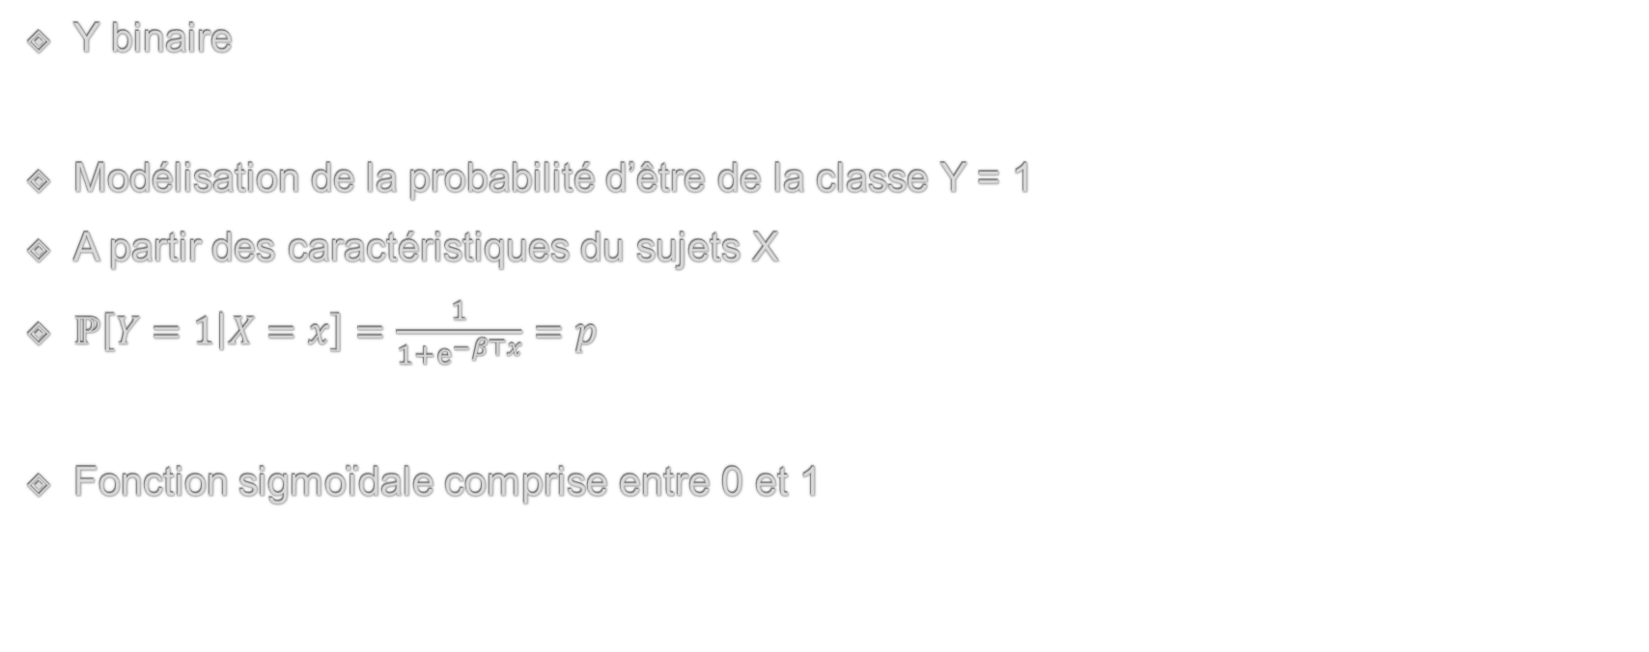
Régression logistique
Y binaire
Modélisation de la probabilité d’être de la classe Y = 1
A partir des caractéristiques du sujets X
$ℙ\left[Y=\left.1\right|X=x\right]=\frac{1}{1+ⅇ^{−β⊤x}}=p$
Fonction sigmoïdale comprise entre 0 et 1

Slide 15
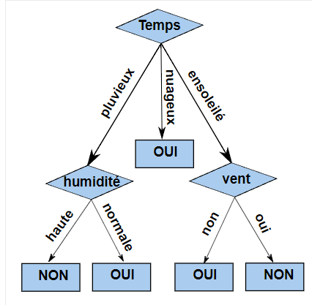

Slide 16
Arbres de décision
Simple à comprendre par un humain
Pas besoins de normaliser les données
Accepte les données numériques et nominales
Pb de surapprentissage
Pb avec les classifications non équilibrées

Slide 17
Élagage
Pour éviter le sur-ajustement, il faut élaguer l’arbre de décision,
bon compromis entre complexité de l’arbre et sa capacité à coller aux données
Pré-élagage : règle d’arrêt évaluer à chaque nouveau nœud qui stoppe la construction de l’arbre -> méthode de haut en bas
Post-élagage (utilisé dans l’algorithme CART) : Construction de l’arbre dans son intégralité (chaque nœud terminal correspond à une unique classe) puis on évaluer l’intérêt de chaque nœud en partant des nœud terminaux -> méthode de bas en haut

Slide 18
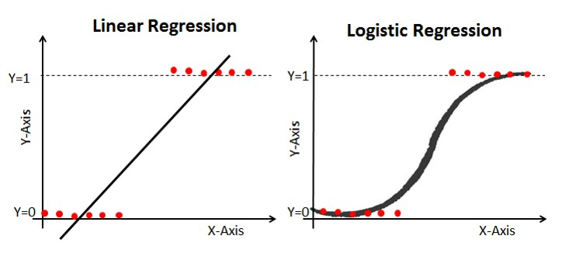

Slide 19

Régression linéaire
$y_{i}=x_{1}⋅β+ε_{ⅈ}$
Problématique pour des bases de données de grande dimension

Slide 20



Régression pénalisée
Ridge : minimiser (solution analytique unique)
Lasso : minimiser
« Bloque » artificiellement des coefficients à 0.

Slide 21

Régression pénalisée
Elastic net :

Slide 22
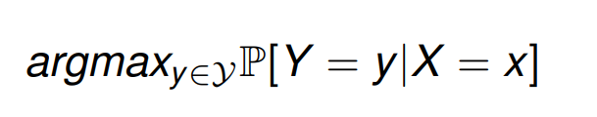
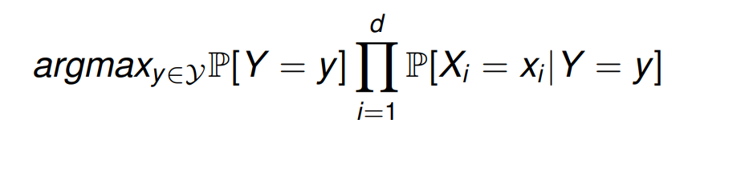

Classificateur Bayésien
Applicable pour $Y ∈y$
Avec théorème
de bayes

Slide 23
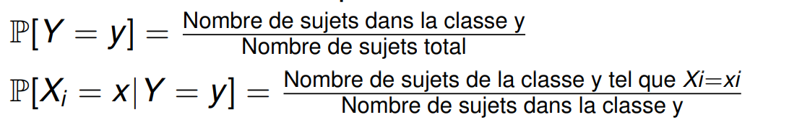

Slide 24
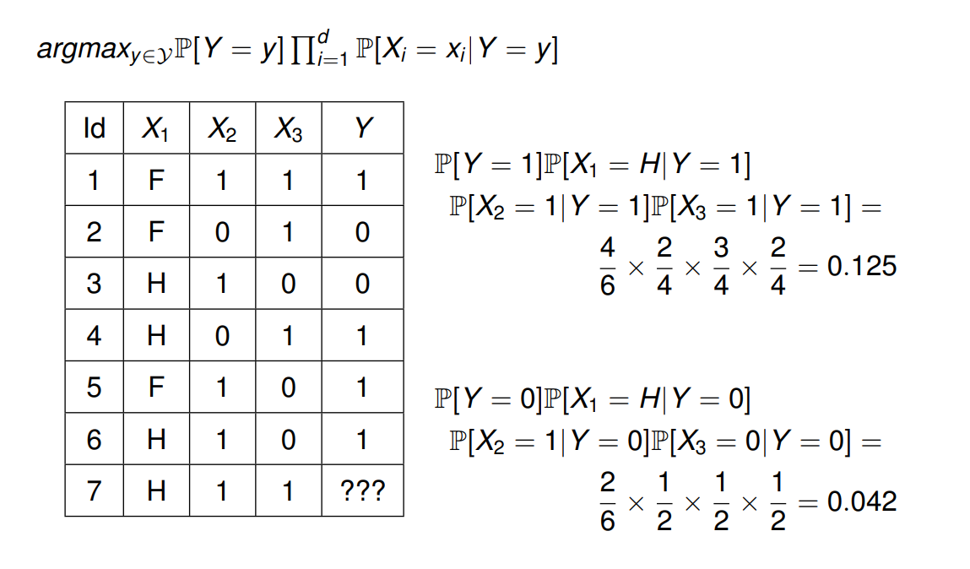

Slide 27
Classificateur Bayésien
Algorithme rapide
Bonne performance classification binaire (détection de spam)
Se base sur l’indépendance des X
Coût computationnel élevé

Slide 28
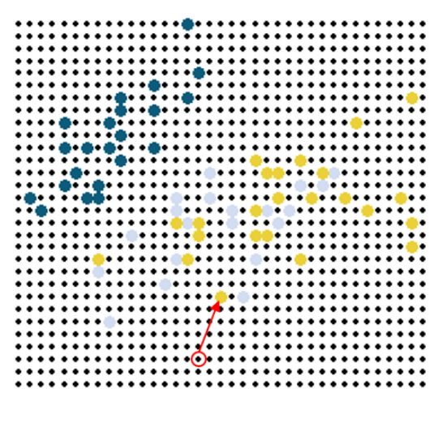
K plus proches voisins
Méthode non paramétrique
Idée : Les individus sont projetés dans un espace de dimension "nombre de variables". On attribut à une nouvelle observation la classe majoritaire présente chez ses k plus proches voisins

Slide 29
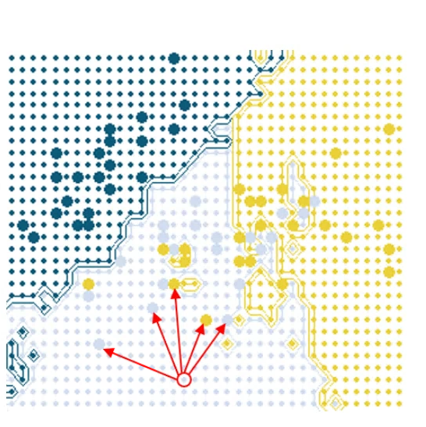

Slide 30
K plus proches voisins
Hyperparamètres :
Méthode de mesure de la distance (Euclidienne, manhattan …)
Nombre de voisin

Slide 31
K plus proches voisins
Algo simple
Pas d’entrainement mais potentiellement computationnellement long
Evolutif
Nécessité d’avoir des X homogènes
Difficulté en cas de classification non équilibrée
Sensible aux outliers

Slide 32
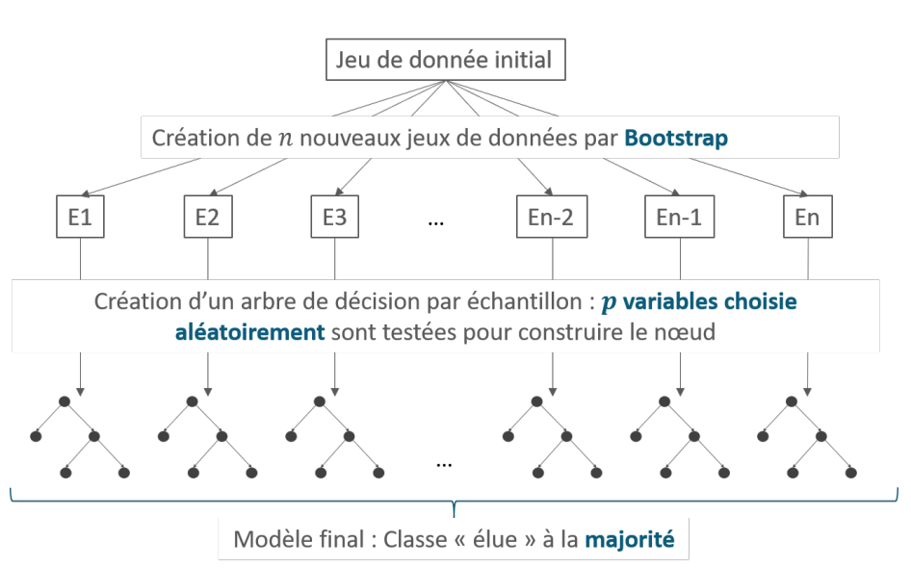
Forêt aléatoire
But éviter le sur apprentissage en rajoutant une dimensionaléatoire aux arbres de décisions

Slide 33
Forêt aléatoire
Fonctionne bien avec des données de grande dimension
Effectue implicitement de la sélection de variables
Peu d’influence des outliers
Généralement efficace
Computationnellement lourd
Black box

Slide 34
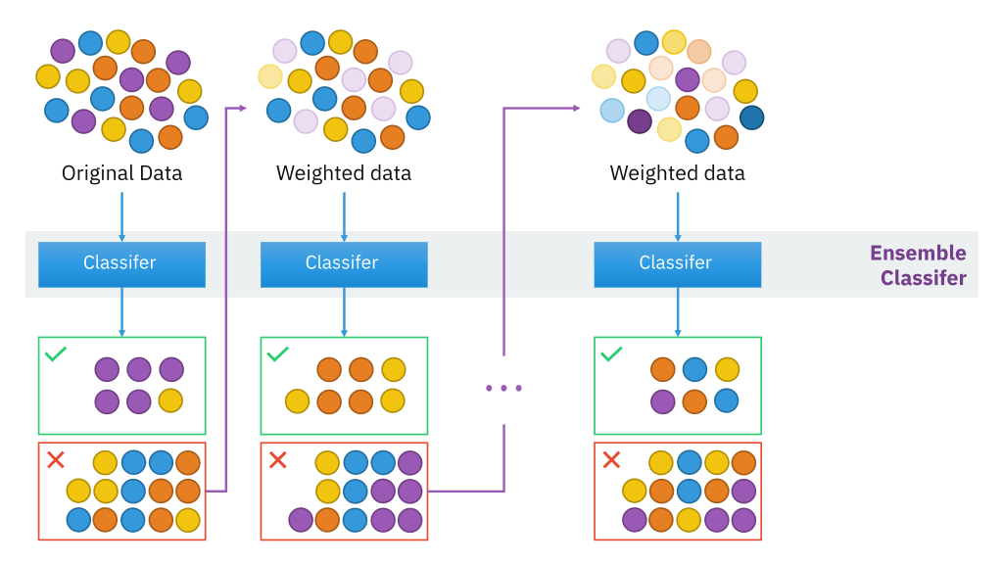
Adaboost

Slide 35
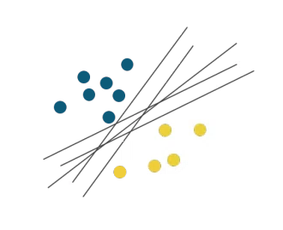
SVM
Idée : Trouver l’hyperplan de séparation optimal qui sépare les deux classes en maximisant la distance au point le plus proche de chacune des classes (marge)

Slide 36
SVM
Hyperplan : h(x) = b + a1x1 + · · · + anxn
Classification :
Si h(x) ≥ 0 alors la classe de y est 1
Sinon la classe de y est −1
Critère de séparation : y(a^Tx + b) ≥ 0

Slide 37
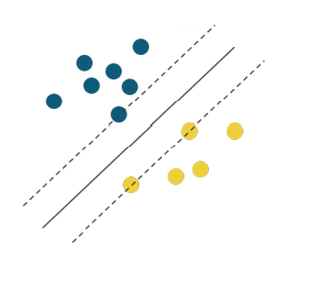
SVM
Idée : Trouver l’hyperplan de séparation optimal qui sépare les deux classes en maximisant la marge

Slide 38
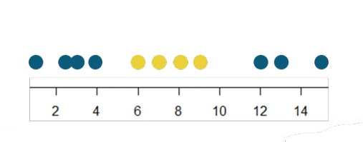
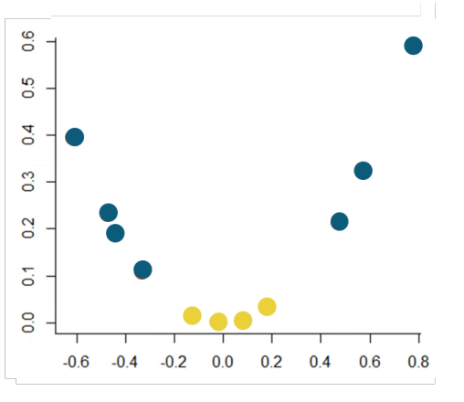
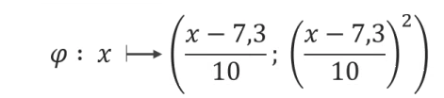
SVM
Si le problème n’est pas linéairement séparable, le modèle permet de transposé le problème dans une autre dimension afin d’avoir une séparation linéaire.

Slide 39
SVM
Fonctionne bien en grande dimension
Fonctionne bien quand la séparation est claire
Efficient en terme de mémoire
Computation longue sur les grandes données
Difficulté si beaucoup de bruit
Ne donne pas une probabilité d’appartenir à une classe

Slide 40
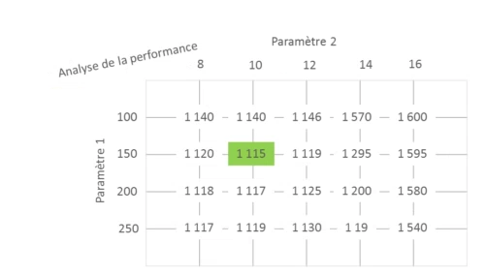
Grid Search

Slide 41
Classification déséquilibrée
Rééchantillonnage : over/undersampling
Modifier le critère de performance
Générer des données

